Slide 1

Scienze Integrate CHIMICA
Attività laboratoriale in D.A.D.
“Realizzazione gel disinfettante per le mani”
(indicazioni OMS)
Novembre 2020
1^classi indirizzo AGRARIO sez. A-B
2^classi indirizzo AGRARIO sez. A-B
I.I.S.S. “C. Amato Vetrano”
Sciacca

Slide 2
Premessa
Per proteggersi dal Coronavirus, l’Organizzazione Mondiale della Sanità e il Ministero della Salute raccomandano come prima regola il lavaggio e la disinfezione delle mani con acqua e sapone o con un gel disinfettante per mani quando si è in giro e non è possibile lavare le mani.
Quindi il gel disinfettante per le mani è da intendersi solo come un sostituto di acqua e sapone!
Purtroppo comportamenti scorretti di molti operatori economici hanno fatto aumentare in maniera esagerata il prezzo di questi gel.
Ed è proprio per questo che l’OMS ha deciso di divulgare una semplice ricetta per preparare il gel disinfettante per le mani in casa, sicura e con ingredienti facilmente reperibili.

Slide 3
Caratteristiche delle sostanze per la soluzione disinfettante

Slide 4
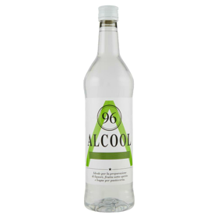
Alcool etilico al 96%
L’alcool etilico alimentare in commercio è il prodotto della fermentazione di zuccheri ad opera di una famiglia di lieviti denominati saccaromiceti. Questi, in presenza di una fonte di zucchero, ossigeno ed acqua fermentano producendo alcol e anidride carbonica. A seconda dell’origine degli zuccheri si otterrà un prodotto con caratteristiche organolettiche ed aromatiche lievemente diverse. Le principali fonti di carboidrati per la produzione di alcol sono i cereali (grano e mais), la barbabietola, e le patate.A temperatura ambiente si presenta come un liquido incolore dall'odore caratteristico e pungente, dal gusto leggermente dolce e bruciante. È tendenzialmente volatile ed estremamente infiammabile. La fiamma che produce durante la combustione si presenta di colore blu tenue, e quindi non è molto distinguibile in presenza di luce.
.

Slide 5
Alcool etilico al 96%
L’alcol etilico (o etanolo) uccide i microorganismi denaturando le loro proteine e dissolvendo i loro lipidi.
Risulta quindi efficace nell’eliminazione di molti batteri, funghi e virus. Però è totalmente inefficace contro le spore dei batteri.
Le spore sono forme cellulari specializzate per la sopravvivenza dei batteri anche in condizioni ambientali avverse, impossibili da eliminare se non con una disinfezione totale o con un processo di sterilizzazione.Per garantirci una disinfezione quasi totale (99.99%) siamo costretti quindi a ricorrere ai prodotti certificati come Presidio Medico Chirurgico
.

Slide 6
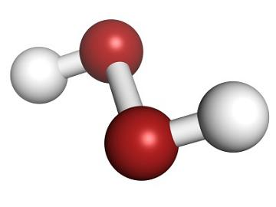
Perossido di idrogeno o acqua ossigenata
Il perossido di idrogeno, noto anche come acqua ossigenata, è il più semplice dei perossidi. La sua formula chimica è H₂O₂
A temperatura ambiente è un liquido incolore, acquoso, corrosivo, che emana un caratteristico odore pungente. Per questo non è mai utilizzato puro, ma sempre in soluzione acquosa.
.

Slide 7
Perossido di idrogeno o acqua ossigenata
Viene venduta sotto forma di soluzione acquosa in cui la concentrazione di perossido di idrogeno varia a seconda degli usi per cui viene prodotta. Per indicare la concentrazione dell’acqua ossigenata si utilizzano 2 diversi metodi. Per l’acqua ossigenata destinata ad usi domestici si utilizzano i cosiddetti volumi. Questi stanno ad indicare il numero di litri di ossigeno che un litro di acqua ossigenata può sviluppare.
Quando parliamo invece di acqua ossigenata destinata ad usi professionali come ad esempio quella per i laboratori chimici allora si parla di concentrazione percentuale.
.

Slide 8
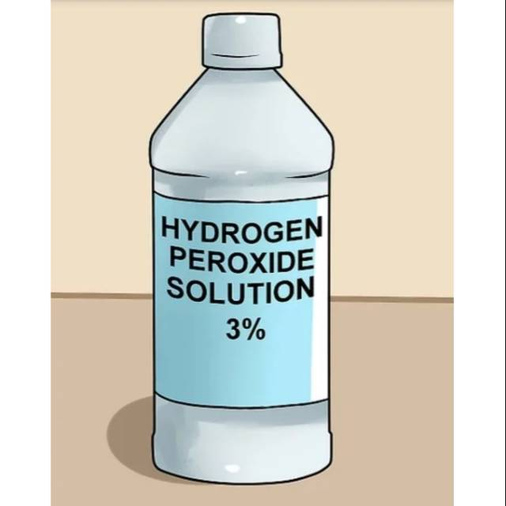
Perossido di idrogeno o acqua ossigenata
NOTA BENE:
nella soluzione del gel igienizzante, il perossido di idrogeno viene utilizzato per inattivare le spore batteriche contaminanti nella soluzione e non è un principio attivo per l'antisepsi delle mani.

Slide 9
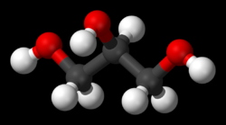
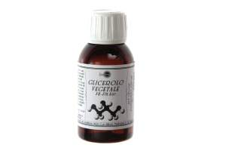
Glicerolo o glicerina
Il glicerolo, o glicerina, è un composto organico nella cui struttura sono presenti tre gruppi -OH (in altre parole è un "triolo").
A temperatura ambiente è un liquido incolore piuttosto denso, viscoso e dolciastro; la presenza di tre gruppi -OH lo rende miscibile sia con l'acqua che con l’alcool in ogni proporzione.
Ricavato industrialmente come sottoprodotto della preparazione del sapone, trova impiego nella produzione di sciroppi, creme per uso farmaceutico e cosmetico, nonchè come additivo alimentare,

Slide 10
Acqua distillata
L’acqua distillata è un’acqua a cui sono stati sottratti minerali, microrganismi, gas e impurità che normalmente si trovano disciolti nell’acqua non trattata. Quest’acqua, dunque, non presenta batteri, calcare e altri minerali ed ha una conducibilità elettrica limitata per via della bassa concentrazione di ioni presenti al suo interno
L’acronimo che definisce chimicamente l’acqua distillata nelle formule è quasi uguale a quella dell’acqua “normale”: DH2O. Tradotto in termini pratici, significa che in ogni molecola di questo liquido ci sono 2 atomi di idrogeno e 1 di ossigeno, ma con una differenza fondamentale: la lettera “D” che vediamo anteposta indica, appunto, il processo di distillazione.

Slide 11
Preparazione soluzione disinfettante
Materiale occorrente per un litro di soluzione:
833 ml di alcol etilico al 96% (reperibile al supermercato, quello per preparare liquori);
acqua distillata q.b.;
42 ml di acqua ossigenata al 3%;
15 ml di glicerolo o glicerina (si trova facilmente in farmaci).
Strumentazione occorrente:
un contenitore graduato per liquidi (capienza minima 1 litro)
un misurino graduato (sciroppo o colluttorio)
cucchiaio

Slide 12
Preparazione soluzione disinfettante
Procedimento:
versare 833 ml di alcool nel recipiente, aggiungere e mescolare 42 ml di acqua ossigenata, aggiungere poi alla miscela 15 ml di glicerolo continuando a mescolare. Poiché il glicerolo è molto viscoso e si attacca alla parete del misurino graduato, deve essere risciacquato con un po 'di acqua distillata sterile. In fine aggiungere l’acqua distillata sino ad arrivare ad un litro totale di miscela.
Suddividere immediatamente la soluzione nei suoi contenitori finali (ad esempio bottiglie di plastica da 500 o 100 ml) e mettere le bottiglie in quarantena per 72 ore prima dell'uso. Ciò consente la distruzione di eventuali spore presenti nell'alcol o nelle bottiglie nuove / riutilizzate.

Slide 13
Note
Ricordate di incollare sul recipiente o sul dispenser che utilizzerete una etichetta che indichi il suo contenuto e la data di preparazione.
Per renderlo da liquido a gel è possibile aggiungere un pizzico di polvere di gomma xantana ( reperibile nelle drogherie)
Essendo una soluzione incolore è possibile ai fini della sicurezza aggiungere un pizzico di colorante idrosolubile per alimenti (reperibile nei supermercati)

Slide 14
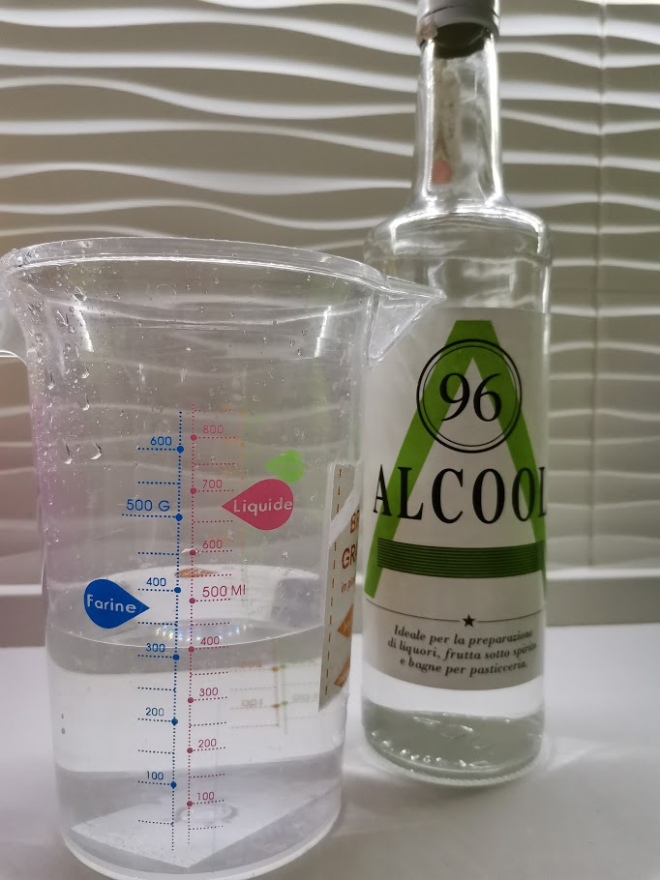
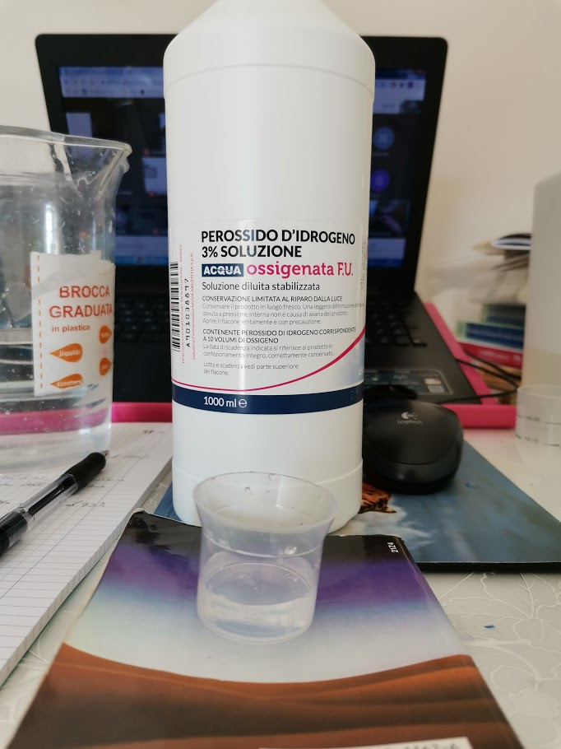
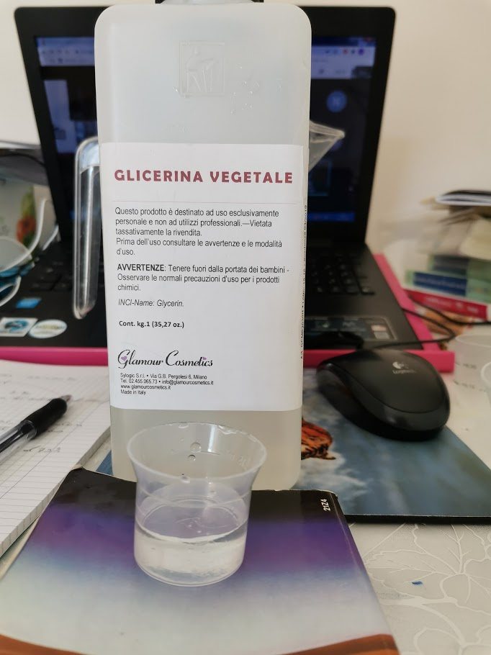
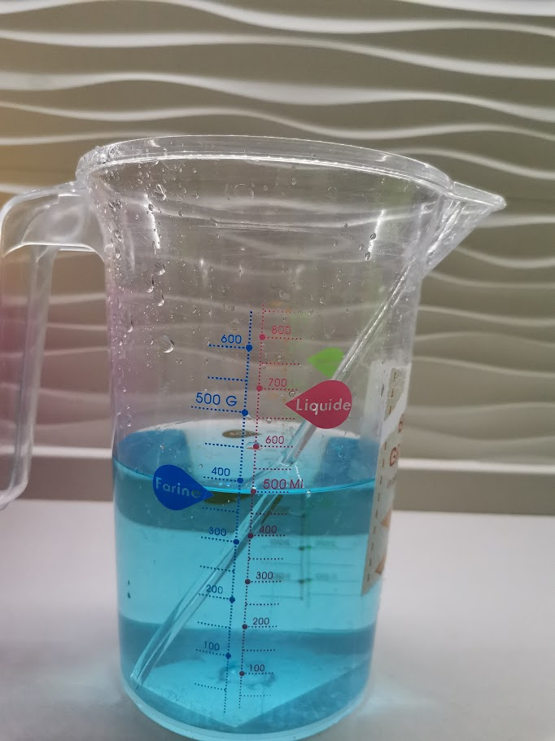
Sequenze

Slide 15
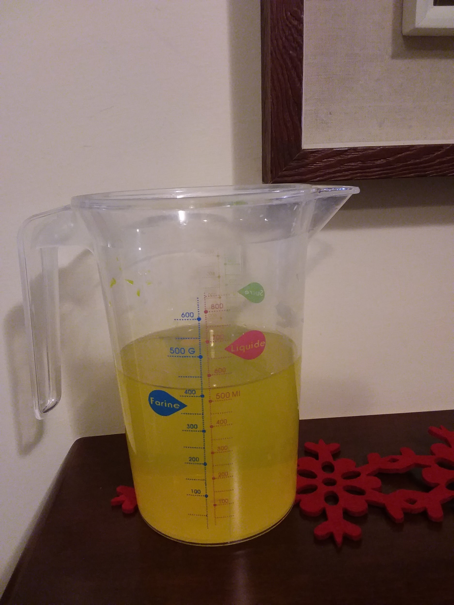
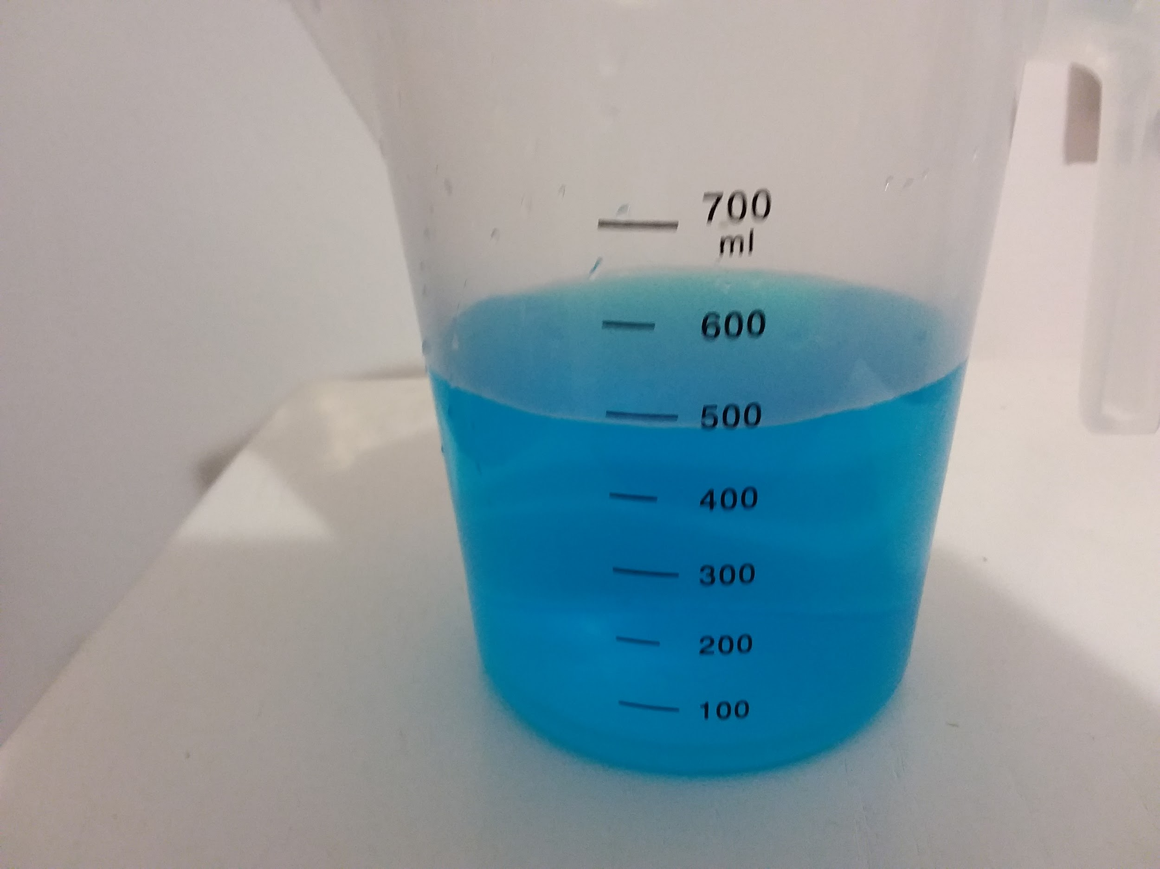
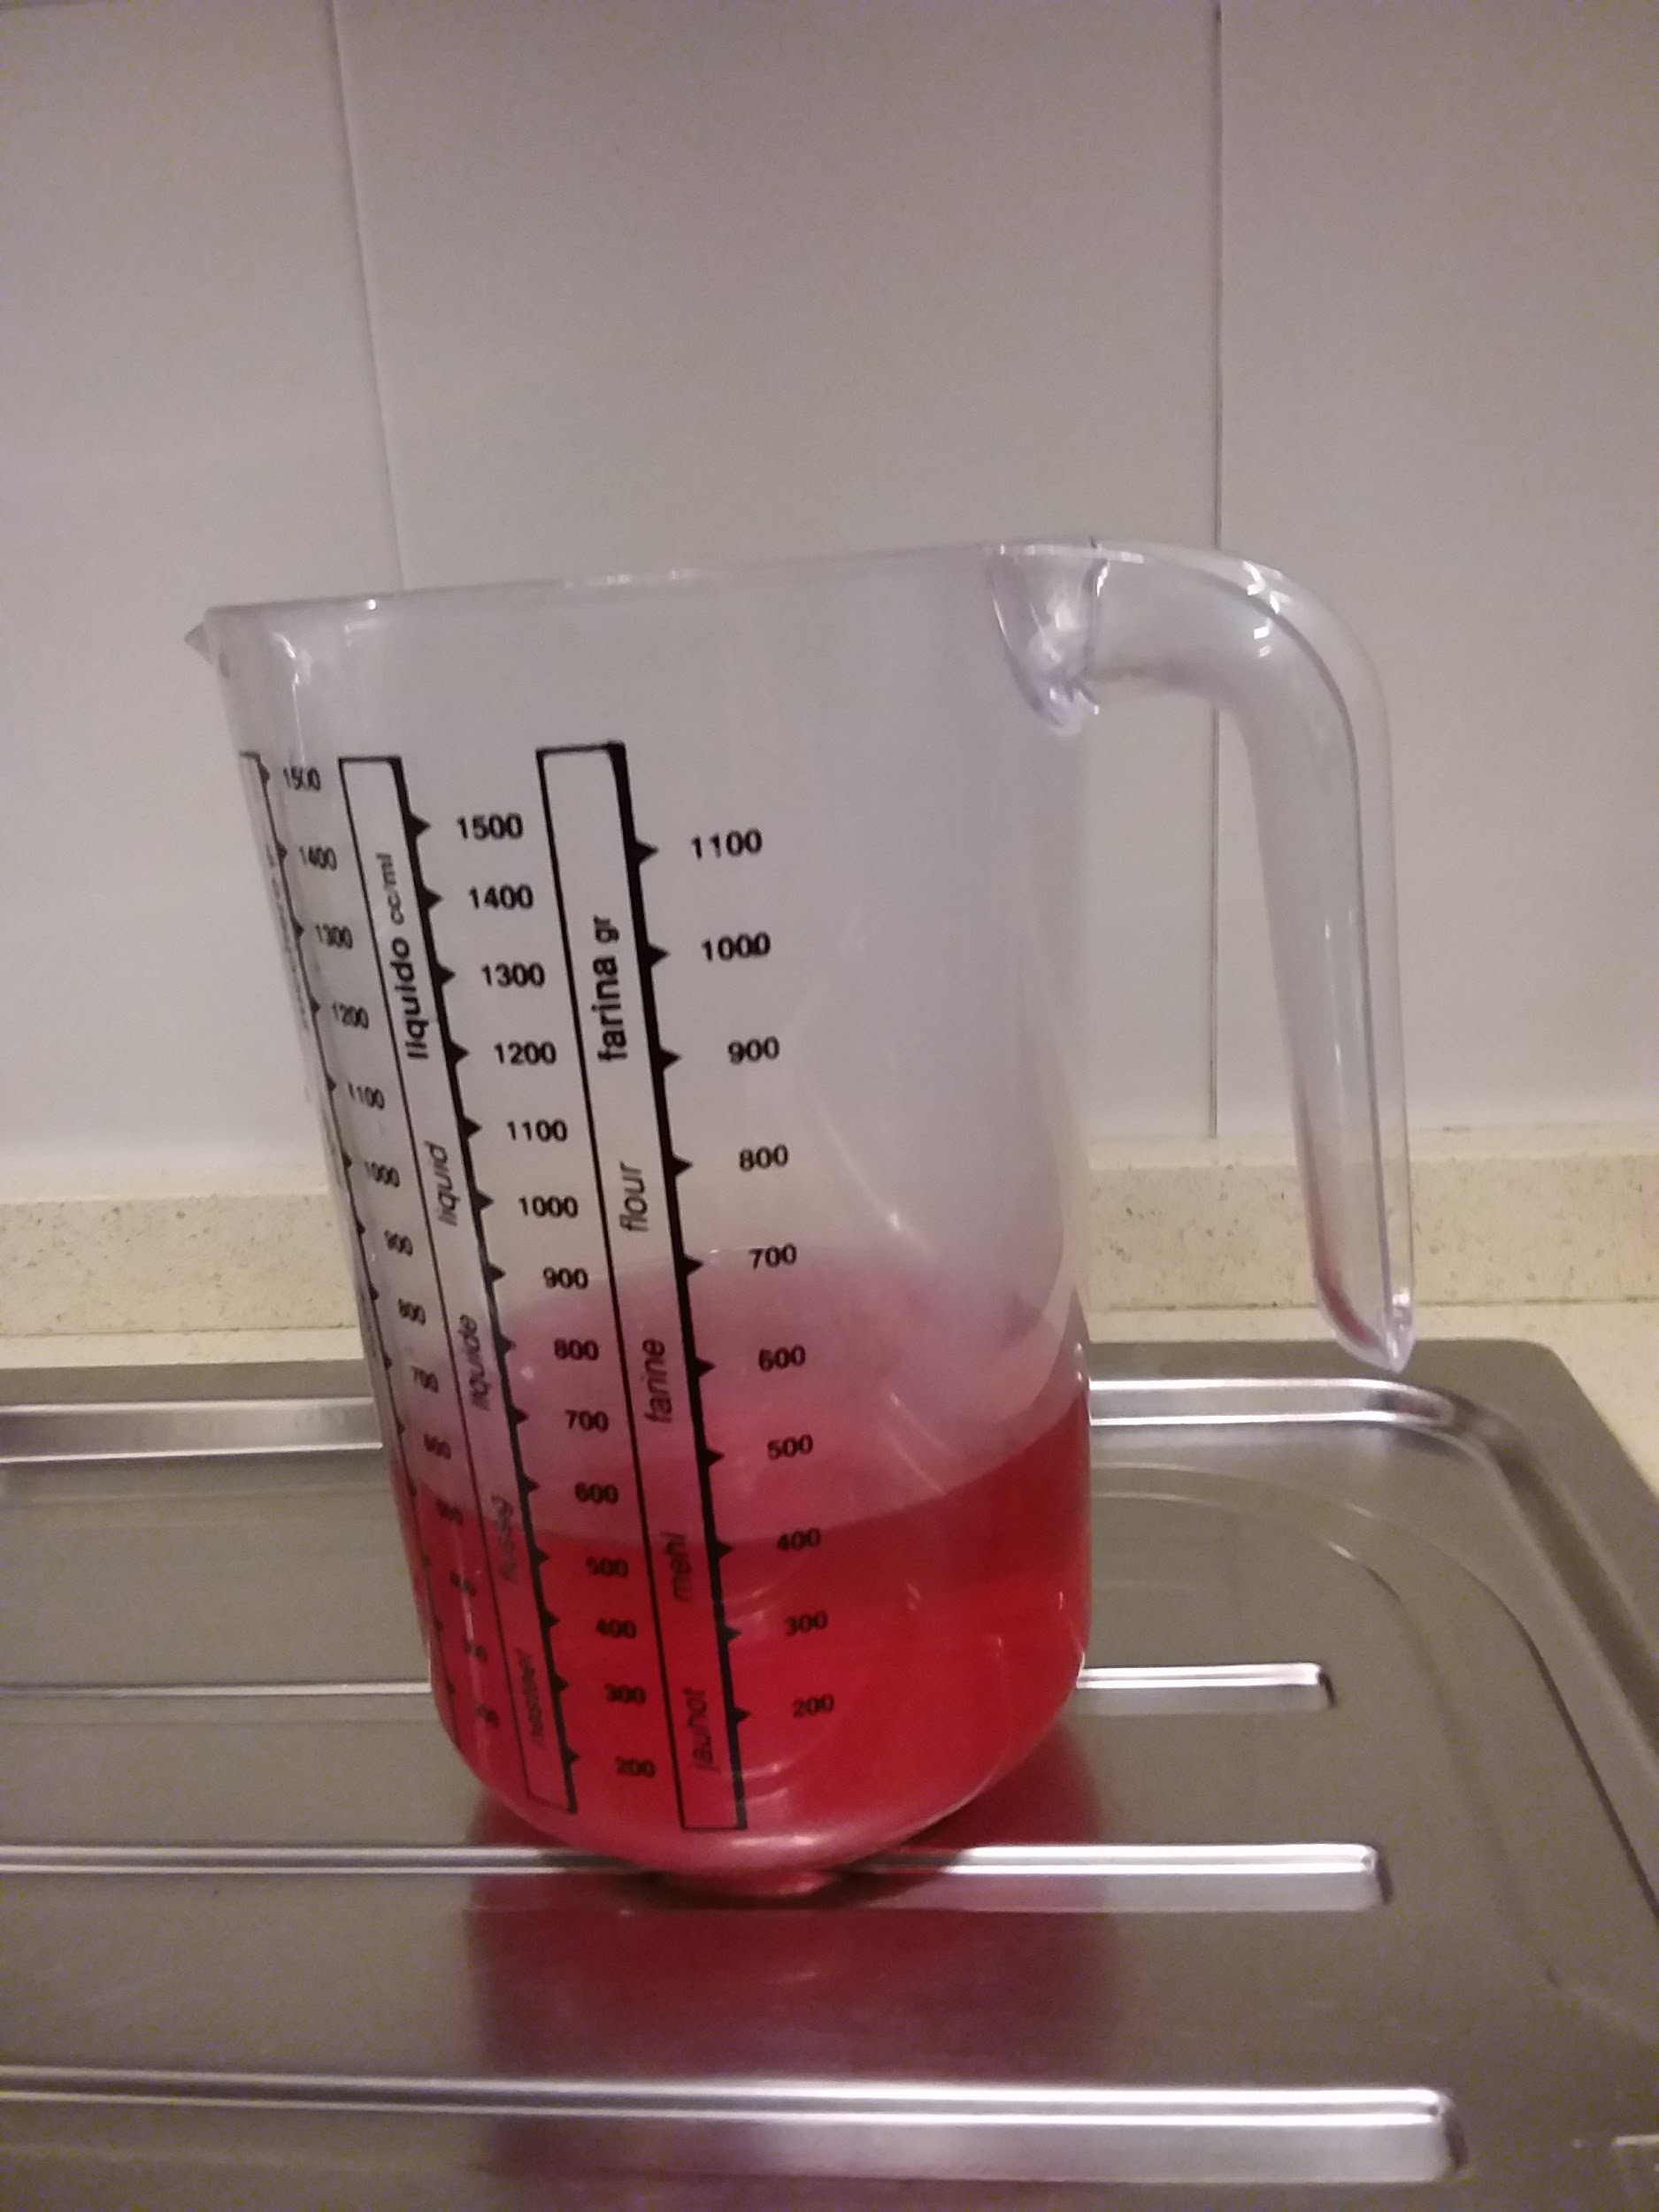
Soluzioni igienizzanti realizzate dagli alunni
senza gomma xantana

Slide 16
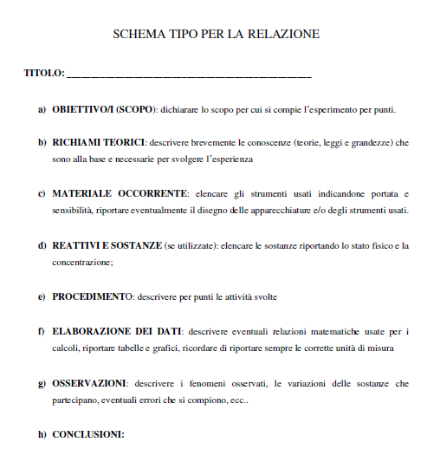
Relazione di laboratorio

